Slide 1
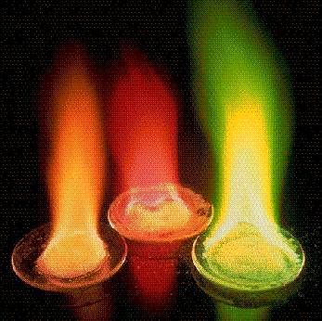
CHƯƠNG 1
CẤU TẠO NGUYÊN TỬ
ATOMIC STRUCTURE

Slide 2
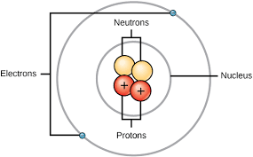
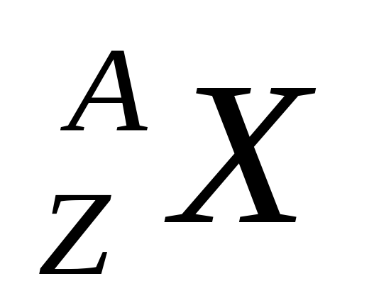
CẤU TẠO NGUYÊN TỬ
electrons
hạt nhân
X : NGUYÊN TỬ
A : số khối = số proton + số neutron
Z: số điện tích hạt nhân= số proton= số electron

Slide 3
CẤU TRÚC LỚP VỎ ELECTRON THEO CƠ HỌC LƯỢNG TỬ
Ba luận điểm cơ bản của cơ học lượng tử.
Trạng thái của electron trong nguyên tử hydro.
Trạng thái của electron trong nguyên tử nhiều electron.
Cấu hình electron của nguyên tử.

Slide 4
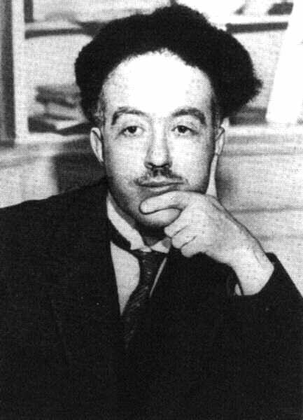
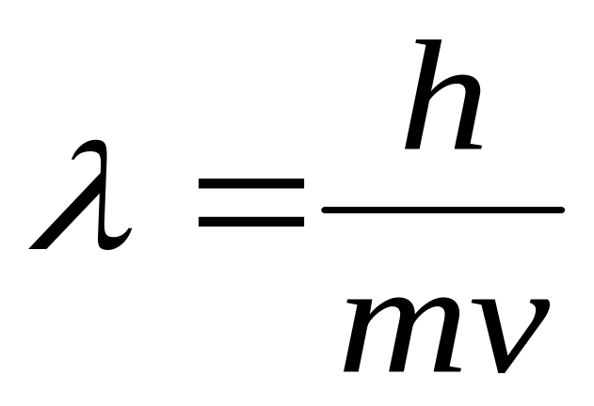
LUẬN ĐIỂM 1
TÍNH LƯỠNG NGUYÊN (HẠT VÀ SÓNG)
CỦA CÁC HẠT VẬT CHẤT
Giả thuyết L. de Broglie (1924):
Sự chuyển động của các hạt vật chất đều
liên kết với một quá trình sóng gọi là sóng vật chất.
Louis de Broglie
(1892 - 1987)
1929 Nobel
m: khối lượng của hạt
v: tốc độ của hạt
λ: bước sóng của sóng lk với hạt
h: hằng số Plank

Slide 5
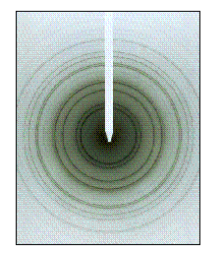
NHIỄU XẠ ELECTRON CỦA DAVISSON & GERMER
Phóng chùm electron qua tinh thể Ni → nhiễu xạ electron.
Kết quả λ_{thực} _{nghiệm} phù hợp với lý thuyết theo De Broglie.
→ Chứng minh sự đúng đắn giả thuyết về sóng vật chất.

Slide 6

Viên đạn được bắn thẳng góc với tấm chắn T qua lỗ tròn O.
Chùm electron được bắn qua lỗ tròn hẹp O thì trên phông xuất hiện các vân nhiễu xạ.
Phông
Phông
T
O
.
.
O’
O’
e
Xác suất mà hạt có mặt tại các vân nhiễu xạ là lớn.
→ Vị trí của hạt vi mô là bất định!
Trong cùng điều kiện, các hạt vi mô không gặp phông tại 1 vị trí xác định.
Nếu xét 1 hạt vi mô thì chỉ có thể nói xác suất mà hạt gặp phông tại vị trí này hay vị trí kia là lớn hay nhỏ.
Trong cùng điều kiện, các viên đạn gặp phông tại 1 vị trí xác định (O’) → Các vật vĩ mô chuyển động theo những quỹ đạo xác định.

Slide 7
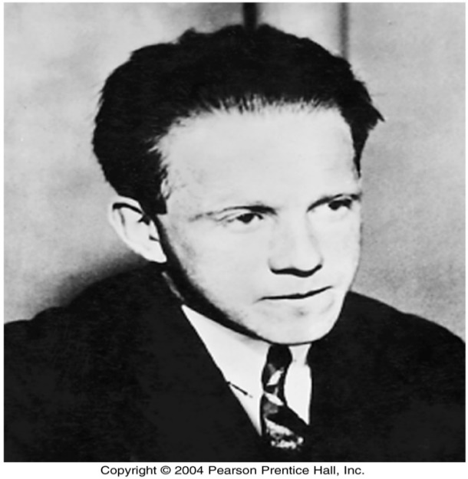
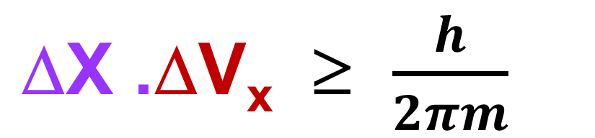
LUẬN ĐiỂM 2
NGUYÊN LÝ BẤT ĐỊNH HEISENBERG (1926)
Không thể xác định đồng
thời chính xác cả vị trí
và tốc độ của hạt vi mô.
Werner Heisenberg
(1901 - 1976)
1932 Nobel
ΔX : ĐỘ BẤT ĐỊNH VỀ TỌA ĐỘ THEO PHƯƠNG X.
ΔV_{x} : ĐỘ BẤT ĐỊNH VỀ TỐC ĐỘ THEO PHƯƠNG X.

Slide 8
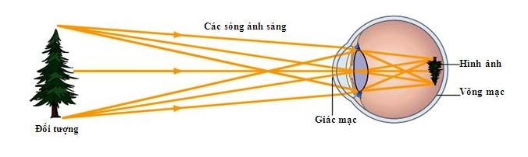

Điều kiện để thấy được ảnh của vật:
Kích thước vật ≥ λ (λ: bước sóng, ν: tần số)
NHẬN XÉT. Theo cơ học lượng tử:
Không có khái niệm quỹ đạo chuyển động của hạt vi mô
vì không thể xác định chính xác vị trí của hạt mà chỉ có thể dự đoán vị trí của hạt với một xác suất nào đó.
Quy luật chuyển động của hạt tuân theo quy luật thống kê.
QUAN SÁT ELECTRON:
Δx ↓
thì λ↓ → tần số ν↑→ Δv_{x}↑
Δv_{x} ↓
thì ν↓ → λ↑→ Δx↑

Slide 9
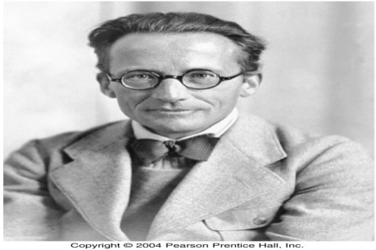
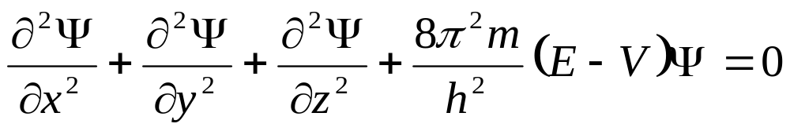
LUẬN ĐIỂM 3
PHƯƠNG TRÌNH SÓNG SCHRöDINGER (1926)
Mô tả chuyển động của hạt vi mô
trong trường thế năng ở trạng thái dừng.
(trạng thái của hệ không thay đổi theo thời gian)
Erwin Schrodinger
(1887 - 1961)
1933 Nobel

Slide 10
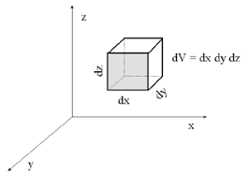
E (x,y,z): năng lượng toàn phần của hạt vi mô.
E = thế năng (V) + động năng
V(x,y,z): thế năng của hạt vi mô tại (x,y,z).
Ψ(x,y,z ): mô tả chuyển động trong không gian.
Ψ²(x,y,z): mật độ xác suất có mặt của hạt vi mô tại điểm có tọa độ (x, y, z), luôn dương.
Ψ²(x,y,z).dV: xác suất có mặt của
hạt vi mô trong phần tử thể tích dV
với tâm điểm có tọa độ x,y,z và dV = dx.dy.dz
dV = dx.dy.dz
z
M
o
x
y

Slide 11
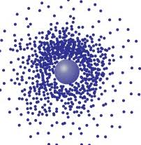
Ψ²(x,y,z).dV = 0,01 có nghĩa là:
Cứ 100 lần ghi nhận sẽ có 1 lần electron có mặt trong yếu tố thể tích dV của nguyên tử.
Thời gian electron có mặt tại dV bằng 1% toàn bộ thời gian ghi nhận.
Có 1% điện tích của electron (0,01e) tập trung trong dV.

Slide 12
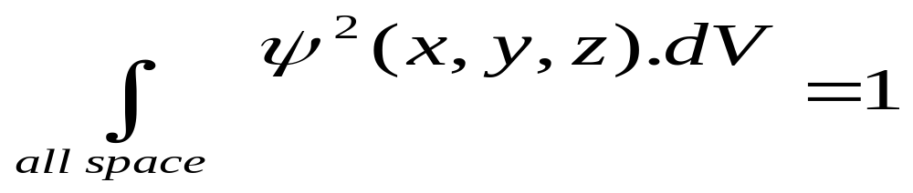
ĐIỀU KIỆN CHUẨN HÓA CỦA HÀM SÓNG
Ψ đơn trị , liên tục và hữu hạn.
Ψ và E là nghiệm của phương trình.
Phương trình sóng Schrödinger chỉ giải được chính xác cho trường hợp nguyên tử hydro và ion có một electron . Đối với các nguyên tử nhiều điện tử phải giải gần đúng.

Slide 13
LUẬN ĐIỂM 3
PHƯƠNG TRÌNH SÓNG SCHRöDINGER (1926)
Nếu hệ lượng tử có thể ở những trạng thái mô tả bởi các hàm sóng ψ₁, ψ₂, ..ψ_{n} thì nó cũng có thể ở trạng thái biểu diễn bởi hàm sóng dưới dạng tổ hợp tuyến tính các hàm trên: ψ = c₁ψ₁ + c₂ψ₂ ..+ c_{n}ψ_{n}
→ Phương trình vi phân tuyến tính và thuần.
Nếu ψ₁, ψ₂, ..ψ_{n} là nghiệm riêng thì tổ hợp tuyến tính:
ψ = c₁ψ₁ + c₂ψ₂ ..+ c_{n}ψ_{n} là nghiệm của phương trình.
Trong đó: c_{i} là hệ số bất kỳ, thực cũng như phức.
NGUYÊN LÝ CHỒNG CHẤT TRẠNG THÁI
→ ỨNG DỤNG VÀO CÔNG NGHỆ LƯỢNG TỬ

Slide 14
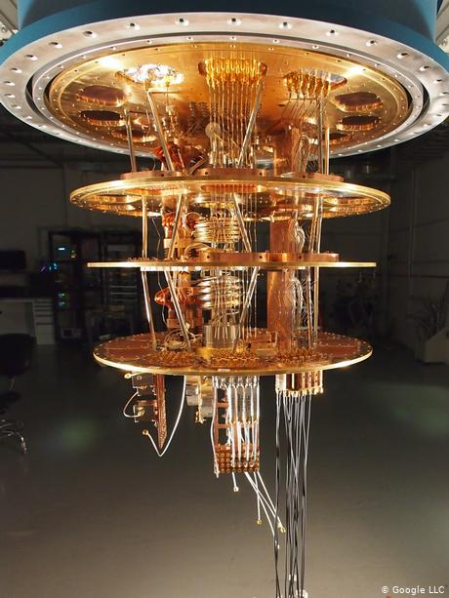
MÁY TÍNH LƯỢNG TỬ 53 QUBIT( GOOGLE)
Xử lý một bài toán số học chỉ trong 200 giây, trong khi siêu máy tính nhanh nhất thế giới chiếc Summit của IBM, sẽ cần tới 2,5 ngày
(10 000 năm) để thực hiện.
Mô phỏng phản ứng hóa học.

Slide 15
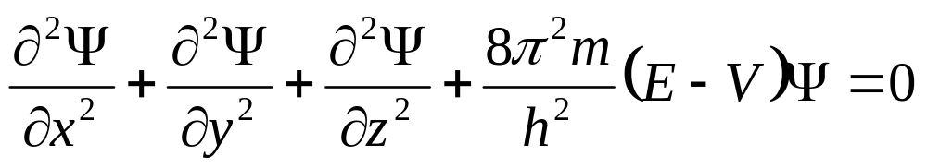
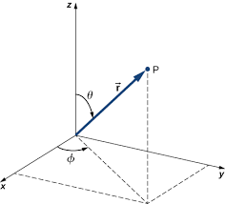
TRẠNG THÁI ELECTRON TRONG NGUYÊN TỬ H, ION DẠNG HYDRO (He⁺, Li^{2+,} Be³⁺..)
V = -e²/ 4πε₀r ;(H)
Ψ (r,θ,ϕ) = R(r).Y(θ,ϕ)
Ψ : Hàm orbital nguyên tử (AO)
R(r) : hàm bán kính
Y(θ,ϕ) : hàm góc
0 ≤ ϕ ≤ 2π ;
0 ≤ θ ≤ π
-e
+e
ϕ

Slide 16
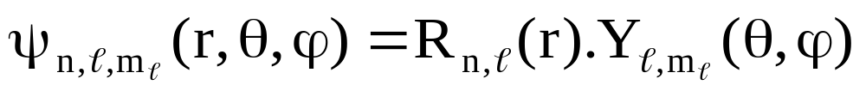
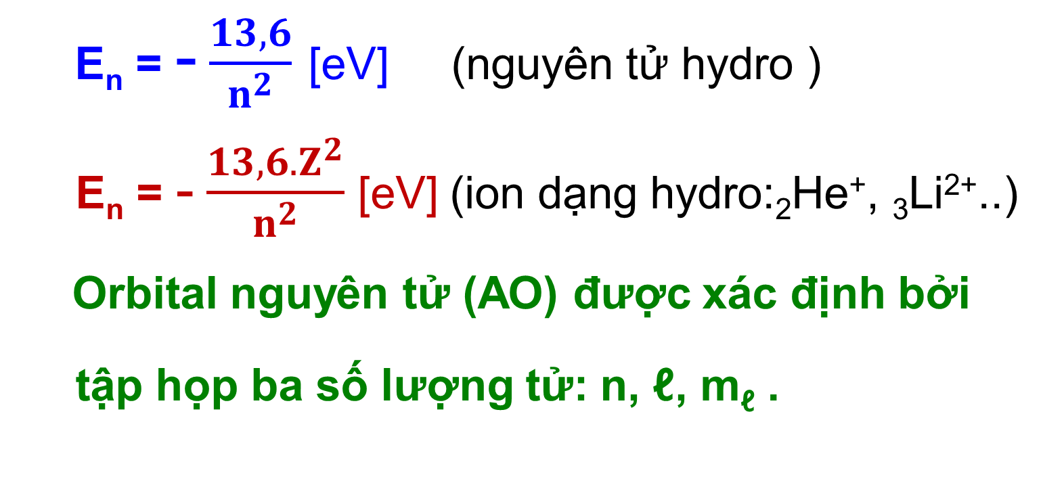
KẾT QUẢ
n = 1, 2, ...∞; ℓ = 0,1,..(n-1); m_{ℓ} = - ℓ,…,0,.,+ ℓ

Slide 17
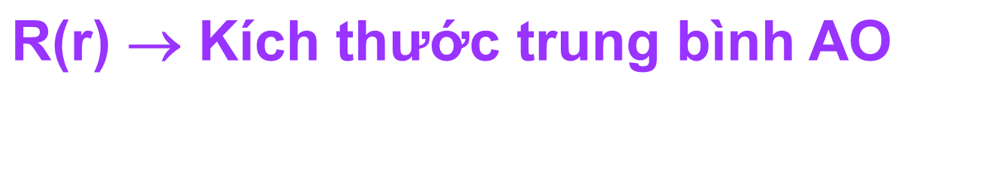
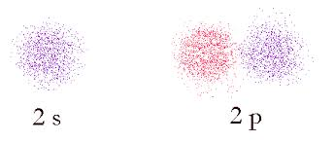
  ĐÁM MÂY ELECTRON (AO)
  Vùng không gian quanh hạt nhân trong đó xác suất có mặt của electron khoảng 90%.
Y(θ,ϕ) → Hình dạng AO

Slide 18
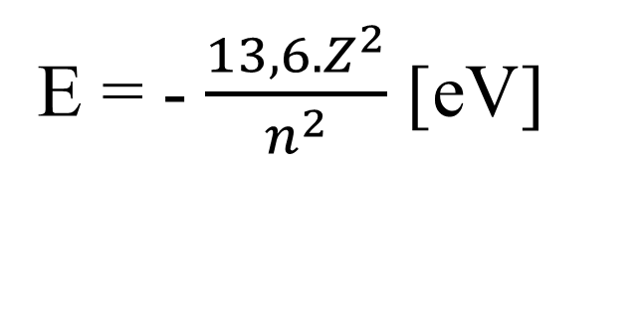
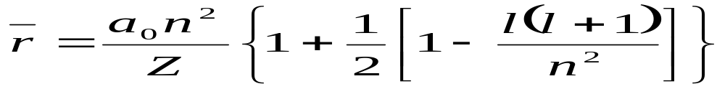
Ý NGHĨA SỐ LƯỢNG TỬ CHÍNH n
n = 1, 2, 3, 4, 5, 6, 7 …, ∞
  Xác định trạng thái năng lượng của electron.
n↑ → E↑
(H, ion dạng H)
→ NĂNG LƯỢNG ION HÓA: I₁ = - E
Xác định kích thước trung bình của đám mây electron:
n↑ → r ↑

Slide 19
ÁP DỤNG: So sánh năng lượng ion hóa của các cấu tử sau: ₁H ; ₂He⁺ và ₃Li²⁺ ở trạng thái cơ bản (n = 1).
<
₁H ₂He⁺ ₃Li²⁺
I₁: 13,6 13,6.2² 13,6.3² [eV]
<

Slide 20
  Các electron có cùng giá trị n sẽ thuộc một lớp lượng tử (lớp electron).
Năng lượng của lớp lượng tử: Mức năng lượng (E_{n})
n | 1 | 2 | 3 | 4 | 5 | 6 | 7
Lớp e | K | L | M | N | O | P | Q
Trong nguyên tử H hay ion có 1e, tất cả các AO trong cùng một lớp lượng tử (n) đều có cùng
mức năng lượng E_{n}. Đây là hiện tượng suy biến.

Slide 21
Ý NGHĨA SỐ LƯỢNG TỬ ORBITAL ℓ
ℓ = 0, 1, 2, 3,..(n – 1) ; n > ℓ
→ Cứ mỗi giá trị của n có n giá trị ℓ.
  Các electron có cùng giá trị n và ℓ tạo thành một phân lớp electron (phân lớp lượng tử).
ℓ | 0 | 1 | 2 | 3 | 4 | 5
TÊN PHÂN LỚP | s | p | d | f | g | h
→ Ký hiệu phân lớp: 1s, 2s, 2p, 3s, 3p, 3d…
n = 1
ℓ = 0
n = 3
ℓ = 1
Năng lượng của phân lớp: phân mức năng lượng (E_{n,ℓ})

Slide 22
ÁP DỤNG: Hãy xác định các phân lớp lượng tử nào sau đây không tồn tại:
4s, 1p, 5f, 2d, 3f, 6p, 4g, 7s, 4h, 5d.
Phân lớp không tồn tại: n ≤ ℓ
1p : n = 1 = ℓ = 1
2d : n = 2 = ℓ = 2
3f : n = 3 = ℓ = 3
4g : n = 4 = ℓ = 4
4h : n = 4 < ℓ = 5

Slide 23
Xác định tên và hình dạng của AO.
ℓ = 0 → orbital s: dạng hình quả cầu.
ℓ = 1 → orbital p: dạng hai quả cầu tiếp xúc.
ℓ = 2 → orbital d: dạng bốn quả cầu.
ℓ = 3 → orbital f.
ℓ = 4 → orbital g.
ℓ = 5 → orbital h.

Slide 24

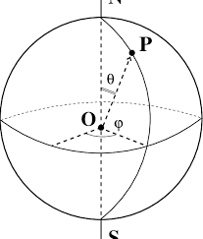
XÁC ĐỊNH HÌNH DẠNG ORBITAL S
GIẢN ĐỒ CỰC: OP=|Y(θ,ϕ)| hay OP=Y(θ,ϕ)²
z
P’
Khi ϕ = 90⁰ → P∈yoz
θ = 0 → π
P: P’→ P”
ΣP → nửa đường tròn
(P’ P P”)
90⁰
x
Y
Khi ϕ = 0 → 2π
θ = 0 → π
ΣP → MẶT CẦU
P”

Slide 25
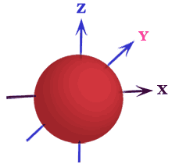
CÁC AO S ĐỀU CÓ DẠNG HÌNH CẦU
+
→ AO S CÓ TÍNH ĐỐI XỨNG CẦU.

Slide 26
Ý NGHĨA SỐ LƯỢNG TỬ TỪ m_{ℓ}
  m_{ℓ} = - ℓ, …0,….+ ℓ
  Xác định sự định hướng khác nhau của AO trong không gian dưới tác dụng của từ trường ngoài.
  Cứ mỗi giá trị của ℓ có (2ℓ + 1) giá trị của m_{ℓ}.
  Số AO trong một phân lớp (n, ℓ) = 2ℓ + 1
  → ℓ xác định số AO trong một phân lớp lượng tử.

Slide 27
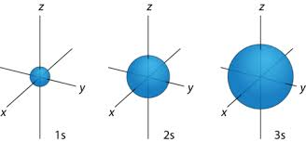
ℓ = 0 → m_{ℓ} = 0: phân lớp s có 1AO s
TRONG CÙNG NGUYÊN TỬ:
+
+
+
1S
<
2S
<
3S
Kích thước:

Slide 28
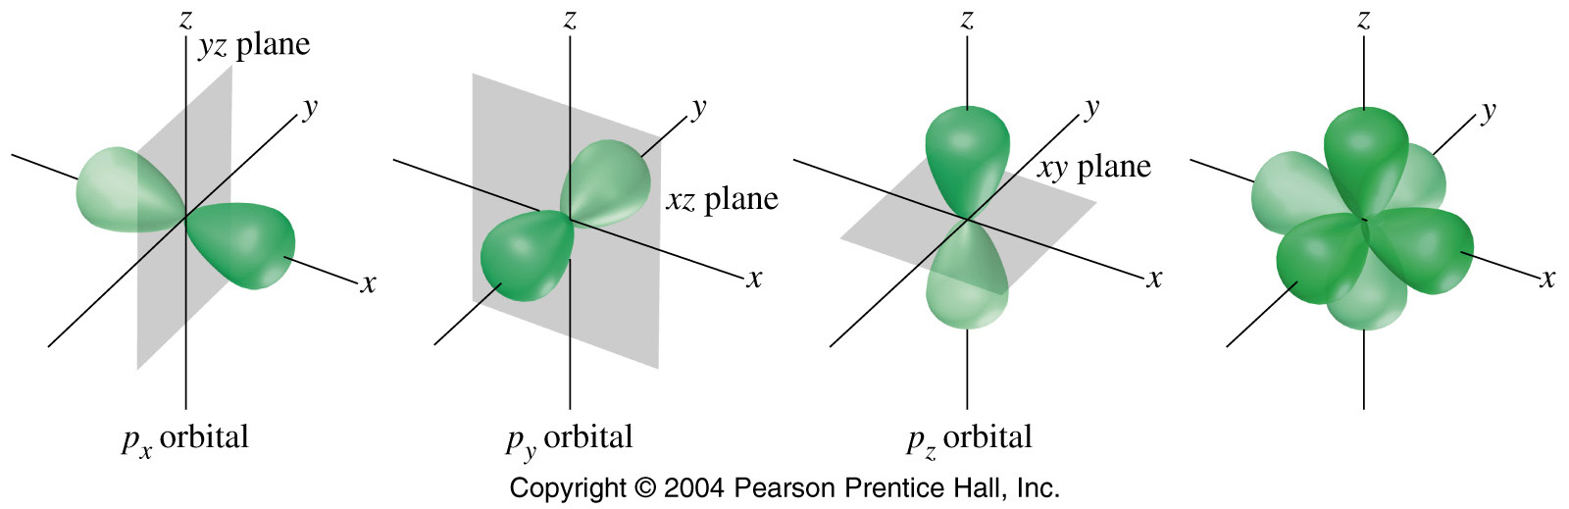
ℓ = 1 → m_{ℓ} = 0, ± 1:phân lớp p có 3 AO p
Orbital p_{z} có:
Z là trục đối xứng.
Mật độ xác suất có mặt electron cực đại dọc theo trục z.
Mặt phẳng xoy là mp phản đối xứng.
+
-
+
+
-
-
m_{ℓ} = ± 1
m_{ℓ}= 0

Slide 29
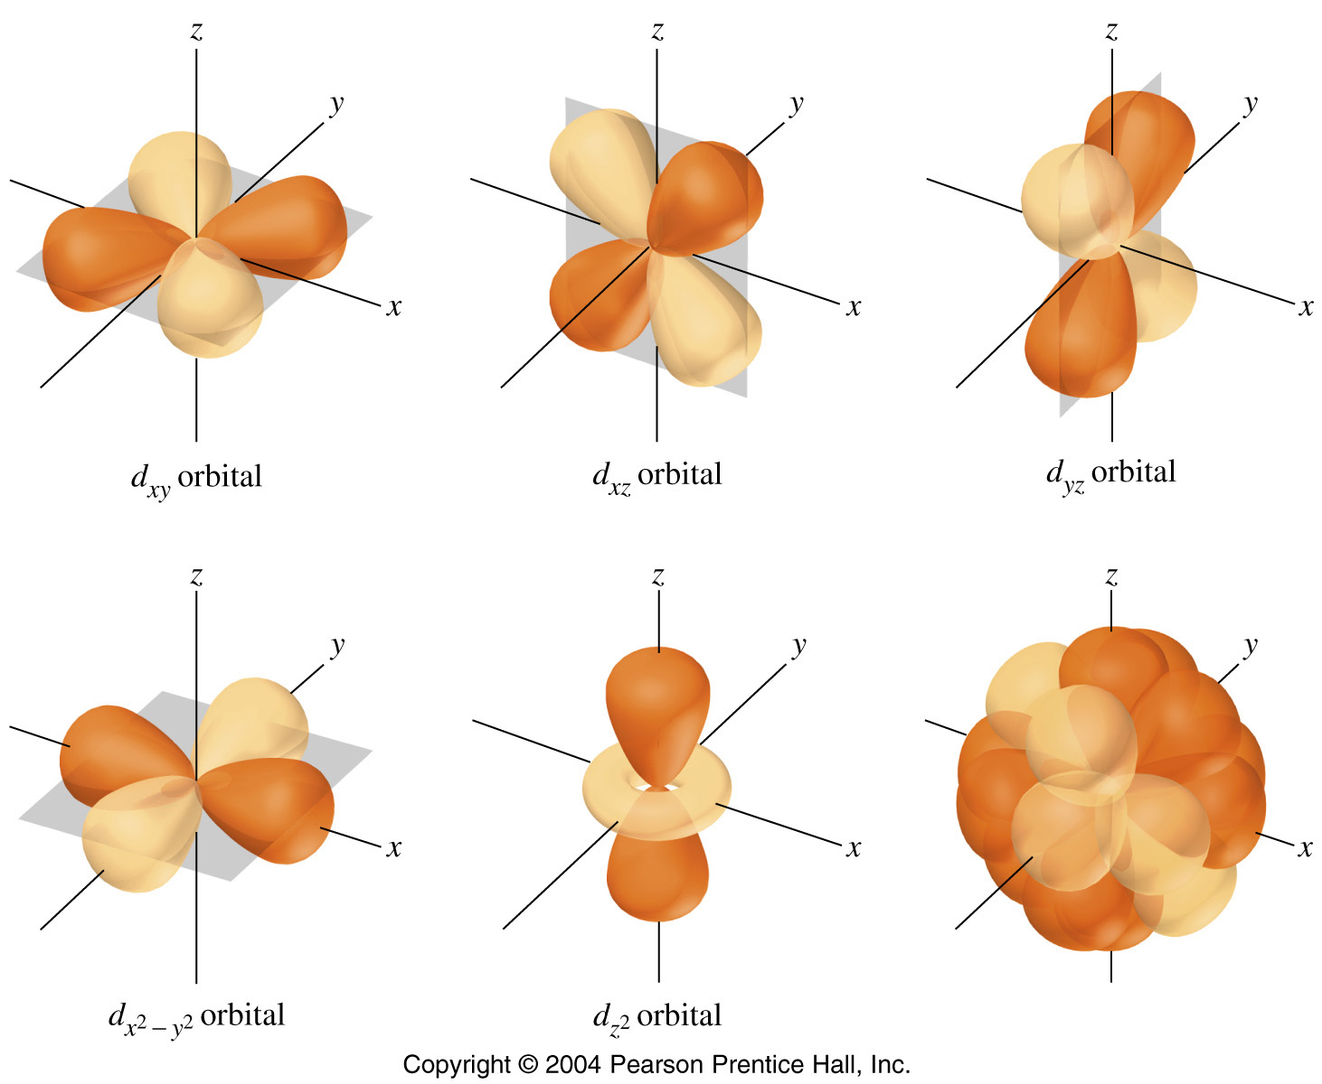
ℓ = 2 → m_{ℓ}= 0,± 1, ± 2: phân lớp d có 5 AO d
Orbital d_{xy} có:
O là tâm đối xứng.
Mật độ xác suất có mặt electron cực đại dọc hai đường phân giác chính của mp xoy.
Orbital d_{x2 – y2} có:
O là tâm đối xứng.
Mật độ xác suất có mặt electron cực đại dọc theo trục ox và oy.
-
-
-
+
+
+
+
-
-
+
-
+
m_{ℓ} = ±1
m_{ℓ} = ± 2
-
+
+
-
-
+
+
m_{ℓ} = 0

Slide 30
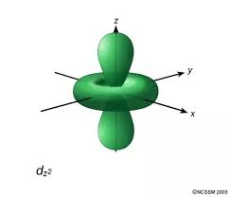
Orbital d_{z2} có:
O là tâm đối xứng.
Mật độ xác suất có mặt electron cực đại dọc theo trục oz.
+
-
+

Slide 31
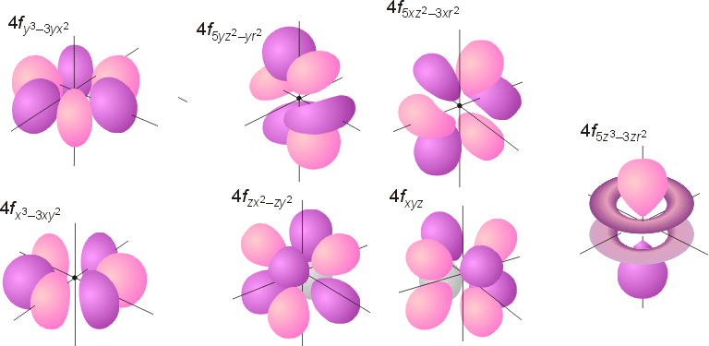
ℓ = 3 → m_{ℓ}= 0,± 1, ± 2, ± 3: phân lớp f có 7AO f

Slide 32
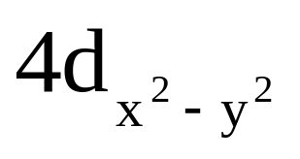
ÁP DỤNG
1.So sánh năng lượng của hai phân lớp lượng tử trong nguyên tử hydro.
2p và 3p ; 3s và 3d ; 5s và 4f
<
=
>
2.Chọn dãy các orbital có hình dạng giống nhau:
A. 2p_{x} ; 3p_{y} ; 4p_{z} B. 3d_{xy} ; 4d_{xz}; 5d_{yz};
C. 5s ; 3s ; 2s D. 3d_{z2}; 3p_{z}
đúng
đúng
đúng
sai

Slide 33
ÁP DỤNG: Khi n = 2 thì có bao nhiêu bộ ba số lượng tử (n, ℓ, m_{ℓ}) được chấp nhận?
Có 4 bộ số lượng tử:
n = 2; ℓ = 0; m_{ℓ} = 0 → AO 2s
n = 2; ℓ = 1; m_{ℓ} = -1
n = 2; ℓ = 1; m_{ℓ} = 0
n = 2; ℓ = 1; m_{ℓ} =+1
3AO: 2p_{x}, 2p_{y,} 2p_{z}
Trong lớp L (n = 2): số AO = 4 = 2²
Trong một lớp lượng tử (n): số AO = n²

Slide 34
ÁP DỤNG
1. Nếu 1 điện tử có có giá trị m_{ℓ} = -3 thì giá trị nhỏ nhất của n và ℓ là bao nhiêu?
n = 4 và ℓ = 3
2. Có bao nhiêu orbital nguyên tử tương ứng với ký hiệu sau:
3p_{y} 4d_{xy} 3d 5f 2s 5g 6h 2p n=3
Số AO: 1 1 5 7 1 9 11 3 9

Slide 35
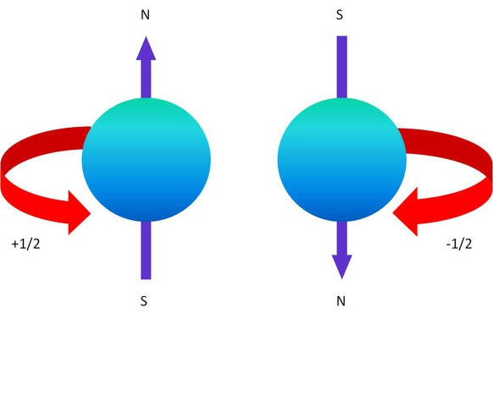
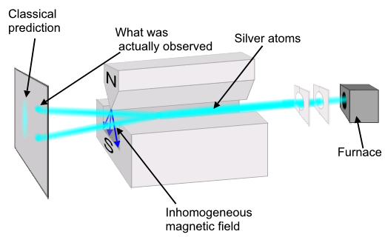
Ý NGHĨA SỐ LƯỢNG TỬ TỪ SPIN m_{s}
Khi bắn chùm tia bạc đi qua khe chuẩn trực rồi qua từ trường không đều thì ta thấy từ một chùm tia bạc tách ra thành hai chùm tia trên tấm phát hiện thủy tinh .
    Theo cơ học cổ điển,
    một cách gần đúng xem electron tự quay quanh trục riêng của nó.
    Giá trị m_{s}= ± ½ ứng với hai chiều quay thuận và nghịch với chiều quay của kim đồng hồ.
    →Xác định trạng thái chuyển động riêng của electron đó là chuyển động spin.

Slide 36
n ℓ m_{ℓ} m_{s}
Lớp electron
Phân lớp e
AO
Trạng thái đầy đủ của electron:
chuyển động AO và chuyển động spin.

Slide 37
NHẬN XÉT
Bộ ba số lượng tử (n, ℓ,m_{ℓ}) xác định AO.
Ψn, ℓ, m_{ℓ} = hàm orbital
Tập họp bộ bốn số lượng tử (n, ℓ, m_{ℓ} , m_{s} ) xác định đầy đủ trạng thái của electron trong nguyên tử (chuyển động spin và chuyển động orbital).
Ψn, ℓ, m_{ℓ}, m_{s} = hàm sóng toàn phần
= hàm orbital-spin

Slide 38
TRẠNG THÁI NĂNG LƯỢNG CỦA ELECTRON
TRONG NGUYÊN TỬ NHIỀU ELECTRON
  Trạng thái của electron cũng được xác định bằng 4 số lượng tử n, ℓ, m_{ℓ}, m_{s} .
  Hình dạng AO cũng tương tự như hình dạng
  của AO trong nguyên tử Hydro.
  Xuất hiện hiệu ứng chắn và hiệu ứng xâm nhập.
  Trạng thái năng lượng của electron phụ thuộc vào cả n và ℓ.

Slide 39
HIỆU ỨNG XÂM NHẬP
Hiệu ứng xâm nhập làm tăng độ bền liên kết giữa electron với hạt nhân nên làm giảm năng lượng của electron.
Hiệu ứng xâm nhập càng mạnh khi các số lượng tử n và ℓ của electron càng nhỏ.
Trong cùng một lớp, theo chiều: ns, np , nd, nf..khả năng xâm nhập giảm dần.

Slide 40
HIỆU ỨNG CHẮN
+Z
-e
Z
-e
-e
Z*=Z-S
tác dụng chắn
bị chắn
→ Z* < Z ; S: hằng số chắn
Các electron có số lượng tử n và ℓ càng nhỏ có tác dụng chắn càng mạnh và bị chắn càng yếu.
Trong cùng một lớp, theo chiều: ns, np , nd, nf.. tác dụng chắn yếu dần nhưng bị chắn tăng lên.
Hai electron thuộc cùng một ô lượng tử chắn nhau rất yếu nhưng lại đẩy nhau mạnh.

Slide 41
HIỆU ỨNG CHẮN
Các electron lớp bên trong có tác dụng chắn mạnh đối với electron lớp bên ngoài.
Các electron lớp bên ngoài có tác dụng chắn không đáng kể đối với electron lớp bên trong.
Các electron trong cùng một lớp chắn nhau yếu hơn so với khác lớp.
Trong cùng một phân lớp các electron chắn nhau càng yếu hơn.
Phân lớp electron bão hòa hoặc bán bão hòa có tác
dụng chắn mạnh đối với electron lớp bên ngoài.

Slide 42
Chọn câu đúng. Xét cấu hình electron: 1s²2s²2p⁶3s¹
Điện tích hiệu dụng của hạt nhân (Z*) tác động lên
electron luôn nhỏ hơn điện tích hạt nhân (Z) và có
giá trị như nhau đối với mọi electron.
giảm dần: 1s > 2s > 3s.
2) Electron 1s bị chắn yếu nhất, nhưng có tác dụng chắn và xâm nhập vào nhân mạnh nhất.
ĐÚNG
3) Electron 3s không có tác dụng chắn electron 1s.
chắn không đáng kể
4) Electron 2s và 2p xâm nhập vào hạt nhân như nhau.
xâm nhập vào nhân mạnh hơn electron 2p.
5) Cần tiêu tốn năng lượng khi cặp đôi hai electron 1s vì chúng chắn nhau rất mạnh.
yếu nhưng đẩy nhau rất mạnh.

Slide 43
CÁC QUY LUẬT PHÂN BỐ ELECTRON VÀO NGUYÊN TỬ NHIỀU ELECTRON
Nguyên lý ngoại trừ Pauli
Nguyên lý vững bền Pauli
Quy tắc Klechcowski
Quy tắc Hund

Slide 44
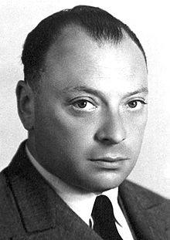
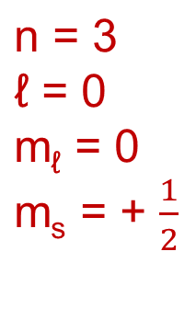
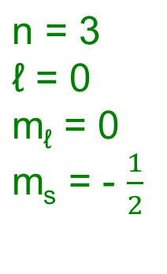
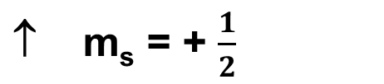
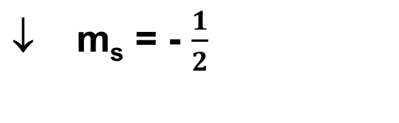

NGUYÊN LÝ NGOẠI TRỪ PAULI
Trong một nguyên tử không thể tồn tại hai electron có cùng giá trị của bốn số lượng tử n, ℓ, m_{ℓ} và m_{s} .
Wolfgang Ernst Pauli
(1900 -1958)
Nobel 1945
→ Một AO được xác định bởi bộ 3 số lượng tử (n, ℓ, m_{ℓ}) chỉ có thể chứa tối đa 2 electron có spin ngược dấu.
↑ ↓
↑
↓
3s²

Slide 45
Trong một phân lớp (n, ℓ) ta có:
Số orbital tối đa = (2ℓ + 1)
Số điện tử tối đa = 2(2ℓ + 1)
Phân lớp s: có tối đa điện tử.
Phân lớp p: có tối đa điện tử.
Phân lớp d: có tối đa điện tử.
Phân lớp f : có tối đa điện tử.
Phân lớp g: có tối đa điện tử.
Phân lớp h: có tối đa điện tử.
2
6
10
14
18
22

Slide 46
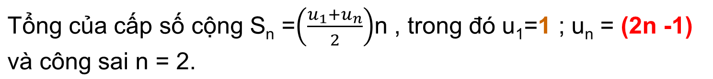
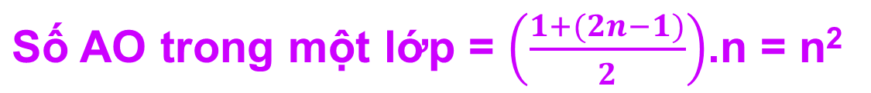
Xác định số AO và số electron tối đa trong lớp n.
Số AO trong một phân lớp (n, ℓ) = (2ℓ+1)
n số hạng → n phân lớp
Trong lớp lượng tử (n)→ ℓ = 0, 1, 2, 3,..(n-1)
ns, np, nd, nf,..
Số AO trong một lớp (n) = 1+ 3+ 5+ 7+.. (2n-1)
Số electron tối đa trong một lớp = 2.n²

Slide 47
Trong một lớp lượng tử n, ta có:
n phân lớp (vì có n giá trị của ℓ = 0,1,.,(n-1))
Số orbital tối đa là n².
Số electron tối đa là 2n².
Lớp : K L M N O P Q
Số AO :
Số electron:
1
2
4
8
9
18
16
32
25
50
36
72
49
98

Slide 48
NGUYÊN LÝ VỮNG BỀN PAULI
Trong nguyên tử, điện tử được phân bố vào các orbital nguyên tử sao cho tổng năng lượng của nguyên tử là thấp nhất.

Slide 49
QUY TẮC KLECHCOWSKI
Điền e vào các phân lớp có (n + ℓ) tăng dần.
Khi (n + ℓ) bằng nhau thì điền e vào phân mức có n tăng dần.
1s 2s 2p 3s 3p 4s 3d 4p 5s 4d 5p 6s 4f 5d 6p 7s 5f 6d 7p
1 2 3 3 4 4 5 5 5 6 6 6 7 7 7 7 8 8 8
E↑

Slide 50
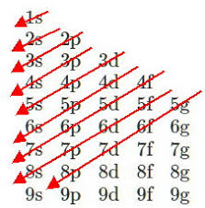
QUY TẮC KLECHCOWSKI

Slide 51
QUY TẮC KLECHCOWSKI
Quy tắc Klechcowski là một quy tắc gần đúng mang tính khái quát nghiệm đúng trong nhiều trường hợp, nhưng cũng có những trường hợp quy tắc này không nghiệm đúng.
Các nguyên tố có cấu hình ngoại lệ:
₂₄Cr, ₄₂Mo, ₂₉Cu, ₄₇Ag, ₇₉Au, ₅₇La, ₈₉Ac……

Slide 52
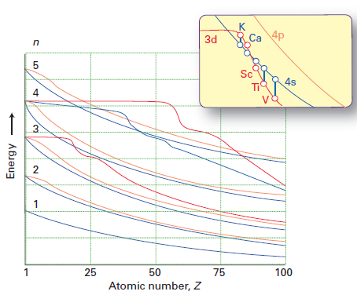
Khi Z < 20 thì E(3d) < E(4s)
Khi Z > 20 thì E(3d) < E(4s)
ẢNH HƯỞNG CỦA ĐIỆN TÍCH HẠT NHÂN ĐẾN CÁC PHÂN MỨC NĂNG LƯỢNG TRONG NGUYÊN TỬ.
₂₀ Ca: 1s²2s²2p⁶3s²3p⁶4s²
Z↑ → E_{ns} , E_{np} , E_{nd} giảm.
4s
3d
₂₀Ca

Slide 53
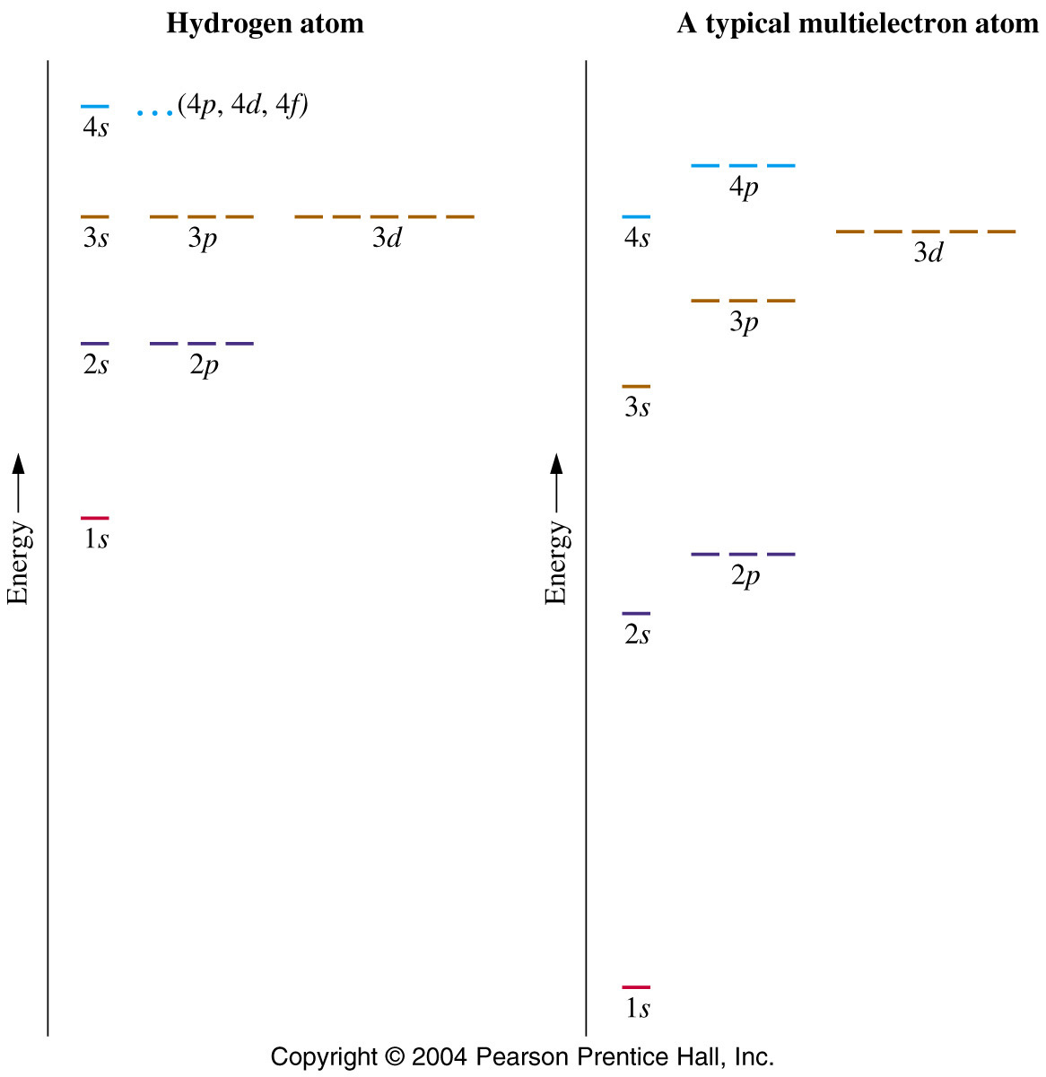
Nguyên tử hydro: E_{n}
Nguyên tử nhiều điện tử: E_{n,ℓ}
E_{4,0}
E_{4,1}
E₃
E_{3,2}
E_{3,1}
E₂
E_{3,0}
n↑ → E_{n}↑
(n + ℓ)↑ → E_{n,ℓ}↑
E₁
E_{2,0}
E_{2,1}
Ứng với mức năng lượng E_{n} (n≠1) có hiện tượng suy biến bậc n².
Ứng với phân mức năng lượng E_{n,ℓ} (ℓ ≠ 0)
có hiện tượng suy biến bậc (2ℓ +1).
E_{1,0}

Slide 54
Xét cấu hình electron của các nguyên tử:
1s²2s²
1s²2s²2p³
1s²2s²2p⁶3s²3p⁶3d²4s²
Phân lớp cuối cùng là phân lớp ở vị trí cuối theo
qui tắc KLECHCOWSKI có chứa electron cuối cùng.
≡nc
cc
-
Họ s
cc
≡nc
-
-
Họ p
cc
≠nc
-
Họ d
Lớp ngoài cùng là lớp có số lượng tử chính n_{max}.
Electron ngoài cùng có n_{max} (≥ 1).
Cấu hình electron hóa trị: gồm electron thuộc phân lớp cuối cùng và lớp ngoài cùng.
Tên phân lớp cuối cùng quyết định họ nguyên tố.
Phân lớp ngoài cùng là phân lớp có n_{max}và ℓ_{max}.

Slide 55
<
₂₀ Ca: 1s²2s²2p⁶3s²3p⁶4s² (E_{4s} ? E_{3d})
4s²: phân lớp cuối cùng.
Nguyên tố họ s.
4s²: phân lớp ngoài cùng(n_{max}).
Cấu hình electron hóa trị: 4s²
Nguyên tố họ s: ns^{1,2}
(phân lớp cuối cùng ≡ phân lớp ngoài cùng)
→ ₂₀ Ca²⁺: 1s²2s²2p⁶3s²3p⁶

Slide 56
₁₅P: 1s²2s²2p⁶3s²3p³
3p³: phân lớp cuối cùng → họ p
3s²3p³: lớp ngoài cùng (n_{max}).
3p³: phân lớp ngoài cùng.
Cấu hình electron hóa trị: 3s²3p³
Nguyên tố họ p: ns²np^{1→6}
(phân lớp cuối cùng ≡ phân lớp ngoài cùng)
→ ₁₅P³⁻ : 1s²2s²2p⁶3s²3p⁶

Slide 57
₂₅Mn: 1s²2s²2p⁶3s²3p⁶4s²3d⁵
1s²2s²2p⁶3s²3p⁶ 3d⁵4s² (E_{3d} ? E_{4s})
<
3d⁵: phân lớp cuối cùng.
→ họ d
4s²: phân lớp ngoài cùng.
Cấu hình electron hóa trị: 3d⁵4s²
Nguyên tố họ d: (n-1)d¹⁻¹⁰ns^{1,2}
(phân lớp cuối cùng ≠ phân lớp ngoài cùng)
→₂₅Mn²⁺: 1s²2s²2p⁶3s²3p⁶3d⁵

Slide 58
₆₀Nd: 6s² 4f⁴
4f⁴ 6s²
4f ⁴: phân lớp cuối cùng.
Nguyên tố họ f.
6s²: phân lớp ngoài cùng.
Cấu hình electron hóa trị: 4f⁴6s²
Nguyên tố họ f: (n-2)f ⁰⁻¹⁴(n-1)d⁰⁻²ns²
(phân lớp cuối cùng ≠ phân lớp ngoài cùng)

Slide 59
₂₄Cr: 1s²2s²2p⁶3s²3p⁶4s²3d⁴
1s²2s²2p⁶3s²3p⁶4s¹3d⁵ (bền)
1s²2s²2p⁶3s²3p⁶ 3d⁵4s¹
3d⁵: phân lớp cuối cùng.
→ Nguyên tố họ d.
4s¹: phân lớp ngoài cùng.
Cấu hình electron hóa trị: 3d⁵4s¹
E_{4s} ≈ E_{3d}
₄₂Mo: 4d⁵5s¹
₂₄Cr và ₄₂Mo (VIB): bán bão hòa sớm!

Slide 60
₂₉Cu: 1s²2s²2p⁶3s²3p⁶4s²3d⁹
1s²2s²2p⁶3s²3p⁶4s¹3d¹⁰ (bền)
1s²2s²2p⁶3s²3p⁶3d¹⁰4s¹
3d¹⁰: phân lớp cuối cùng→ họ d
4s¹: phân lớp ngoài cùng.
E_{4s} ≈ E_{3d}
₄₇Ag: 4d¹⁰5s¹
₇₉Au: 5d¹⁰6s¹
₂₉Cu, ₄₇Ag, ₇₉Au (IB): bão hòa sớm!

Slide 61
₅₇La: 6s² 5d¹ ( E_{5d} < E_{4f} , Z = 57)
5d¹6s²
5d¹: phân lớp cuối cùng → họ d
6s²: phân lớp ngoài cùng (n_{max}).
₈₉Ac: 6d¹ 7s² (E_{6d} < E_{5f} , Z = 89)
6d¹: phân lớp cuối cùng → họ d
7s²: phân lớp ngoài cùng (n_{max}).
₅₇La (IIIB), Z = 58 ÷ 71: 14 nguyên tố f họ lantanit (chu kỳ 6).
₈₉Ac (IIIB), Z= 90 ÷ 103: 14 nguyên tố f họ actinit (chu kỳ 7).

Slide 62
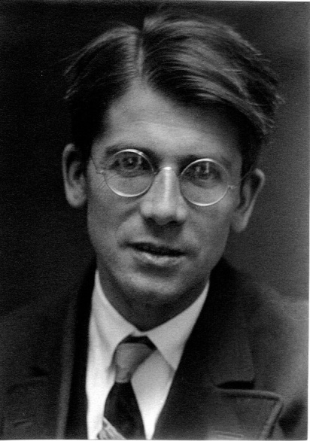
QUY TẮC HUND
  Khi nguyên tử ở trạng thái cơ bản, trong một phân lớp với cùng nhiều AO có mức năng lượng như nhau,
Friedrich Hund
  các electron có khuynh hướng phân bố đều vào các AO (ô lượng tử) sao cho có số electron độc thân với các giá trị số lượng tử từ spin m_{s} cùng dấu là lớn nhất.

Slide 63
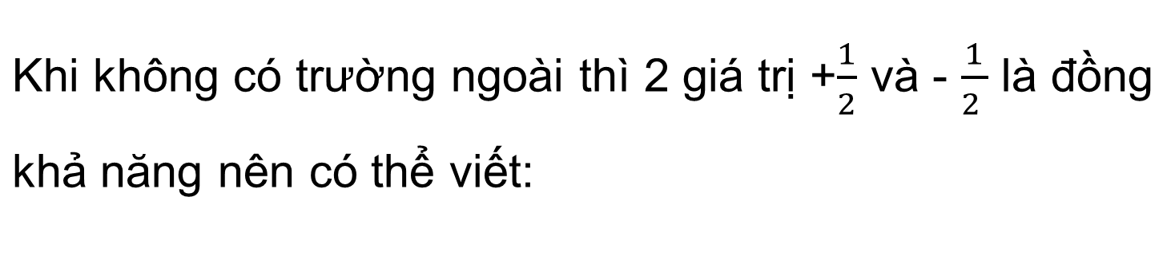
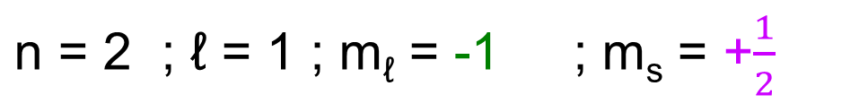
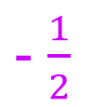
Để có 1 đáp án, bài tập qui ước trong cùng phân lớp, các electron sắp xếp vào các AO từ trái qua phải ứng với spin dương (↑) trước âm sau (↓) ứng với m_{ℓ} từ –ℓ đến +ℓ hay ngược lại.
Ở trạng thái cơ bản, nguyên tử ₆C có cấu hình electron:
↑↓
↑↓
↑
↑
↑↓
↑↓
↑
↑
↑↓
↑↓
↑
↑
1s² 2s² 2p²
m_{ℓ} : -1 0 +1
↑
↑
↓
↓
↑
Giả sử quy ước m_{ℓ} từ –ℓ đến +ℓ.
↓
3
2
4
1
6
5
2p
↑↓
↑↓
↓
↓
Bộ 4 số lượng tử của electron vừa điền vào AO:
↑↓
↑↓
↓
↓
↑↓
↑↓
↓
↓
-1
0
+1
0
+1
1s² 2s² 2p²
1s² 2s² 2p²

Slide 64
ÁP DỤNG. Cấu hình nào sau đây ở trạng thái cơ bản, kích thích, không tồn tại?
1s
2s
2p
A.
↑↓
↑↓
↑
↓
A,B,F: KÍCH THÍCH
B.
↑↓
↑↓
↑↓
C.
↑↓
↑↓
↓
↓
C,E: CƠ BẢN
D.
↑↓
↑↓
↑↑
D: KHÔNG TỒN TẠI
E.
↑↓
↑↓
↑
↑
F.
↑↓
↑↓
↑
↑
1s
2s
2p
3s

Slide 65
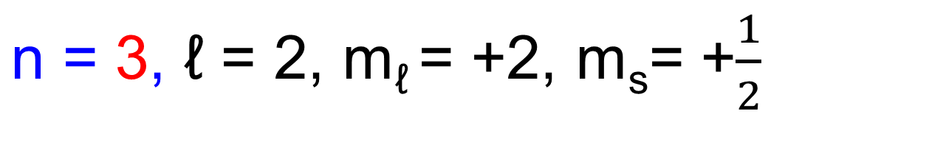
ÁP DỤNG. Xác định bộ bốn số lượng tử của electron cuối cùng của ₂₅Mn. Quy ước: trong cùng phân lớp, electron điền vào các orbital theo thứ tự m_{ℓ} từ –ℓ đến +ℓ và điền spin dương trước (↑), âm sau (↓).
₂₅Mn:1s²2s²2p⁶3s²3p⁶ 3d⁵4s²
m_{ℓ} -2 -1 0 +1 +2
3d⁵
↑
↑
↑
↑
↑
electron cuối cùng có:
Có 5 electron độc thân → tổng spin 2,5
→ thuận từ

Slide 66
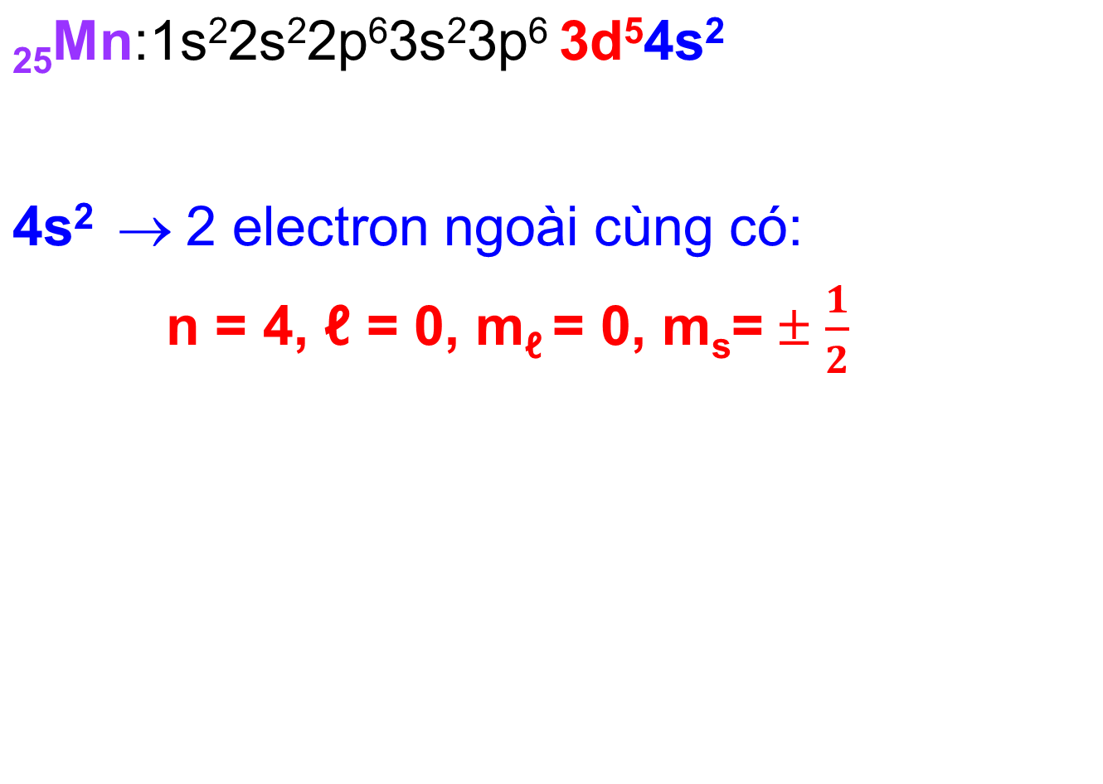
ÁP DỤNG. Xác định bộ bốn số lượng tử của electron ngoài cùng của ₂₅Mn.
↑↓

Slide 67
ÁP DỤNG. Xác định Z của nguyên tử có bộ bốn số lượng tử của electron cuối cùng: n = 3, ℓ = 2, m_{ℓ} = +1, m_{s}= -1/2. Quy ước: trong cùng phân lớp, electron điền vào các orbital theo thứ tự m_{ℓ} từ +ℓ đến –ℓ và điền spin dương trước (↑), âm sau (↓).
n = 3, ℓ = 2→ 3d
m_{ℓ} +2 +1 0 -1 -2
↑
↓
↑
↓
↑
↑
↑
3d⁷
electron cuối cùng → 3d⁷ → Z = 27→ ₂₇Co

